Slide 1
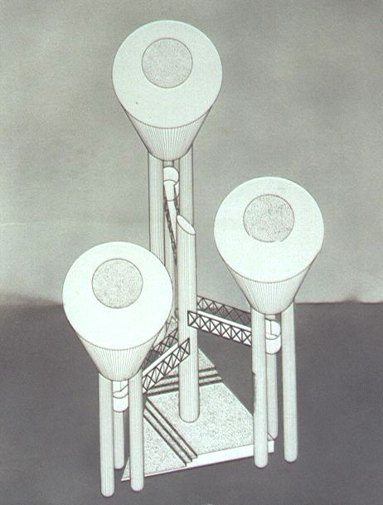
Geometria descrittiva dinamica
Indagine insiemistica sulla doppia proiezione ortogonale di Monge
LE OPERAZIONI GEOMETRICHE - SEZIONE DI SOLIDI DI ROTAZIONE – L’ELLISSE
sezione del CILINDRO CON PIANO INCIDENTE LA LINEA DI TERRA
Il disegno è stato eseguito
nell’a. s. 1990/91
da De Santis Annalisa
della classe 3B
dell’Istituto Statale d’Arte ‘’G. Mazara’’
di Sulmona
per la materia “Disegno geometrico e architettonico”
Insegnante: Prof. Elio Fragassi
Il materiale può essere riprodotto citando la fonte
Autore Prof. Arch. Elio Fragassi

Slide 2
LE CONiCHE – cilindro - Dati
Sia assegnato il cilindro circolare retto con la base d (d’; d’’) (circonferenza direttrice) parallela a π₁ e l’asse a(a’; a’’) parallelo a π₂.
Essendo, in questo caso, il cilindro finito avrà anche una seconda base formata da una circonferenza parallela alla direttrice.
C’’
90°
g’’
a’’
Essendo il cilindro retto, su π₁ sarà C’≡a’ mentre su π₂ i centri saranno distinti in due C’’ (centri delle circonferenze che ne definiscono l’altezza ) e un a’’ asse del cilindro perpendicolare alle due basi
C’’
d’’
lt
Considerando le caratteristiche geometriche le generatrici g(g’; g’’) sono costituite da segmenti finiti perpendicolari a π₁, paralleli a π₂ ed equidistanti dall’asse del solido con un estremo sulla direttrice della base e l’altro estremo sulla direttrice superiore quindi la superficie laterale sarà costituita da una rigata di segmenti limitata dalle due basi.
g’
C’
a’
≡
Questo è il cilindro retto finito descritto di cui ci si serve per lo studio delle relative sezioni
d’

Slide 3
LE CONiCHE – cilindro – ellisse β(∠π₁,∠π₂, inc.lt) (1)
(t₃β)
t₂γ
Sia dato il cilindro nella rappresentazione ortogonale compresi gli enti descrittori
C’’
90°
Immaginiamo di voler sezionare la sfera con un piano generico tale che sia (β ∠ π₁; ∠π_{2;} inc. lt)
g’’
a’’
In questo caso il piano di sezione si presenterà con le due tracce t₁β e t₂β coincidenti sulla linea di terra
Per individuare la corretta posizione del piano β nel diedro
è necessario sviluppare un ribaltamento su π₂ del piano stesso mediante il piano di
profilo γ(t₁γ;t₂γ) individuando la traccia t₃β
C’’
d’’
(t₁γ)
≡
t₁β
t₂β
lt
Inoltre, per questa posizione
particolare del piano β di sezione è
necessario ribaltare su π₂ anche
l’immagine del cilindro e delle relative
generatrici, sviluppando in questa posizione ribaltata le operazioni di ricerca della sezione da riproiettare, poi, su π₁ e π₂
g’
C’
a’
≡
d’
t₁γ

Slide 4
LE CONiCHE – cilindro – ellisse β(∠π₁,∠π₂, inc.lt) (2)
Definiti i rapporti geometrici tra il cilindro nella posizione ribaltata e il piano β possiamo iniziare la ricerca della curva di sezione
(t₃β)
C’’
90°
≡
(X’’’)
(Y’’’)
X’’
Y’’
Sviluppiamo la procedura di ricerca individuando anzitutto una coppia di generatrici simmetriche
g’’
a’’
g’’
(g’’’)
Le due generatrici coincidenti nel ribaltamento (g’’’) intersecano il piano ribaltato (t₃β) nei due punti (X’’’) e (Y’’’) appartenenti al piano β di sezione
C’’
d’’
≡
t₁β
t₂β
lt
Questi due punti proiettati sulle proiezioni ortogonali del cilindro determinano due punti distinti
(X’’) e (Y’’) per i quali passerà la curva di sezione del solido
Questi, proiettati su π₁ andranno a coincidere con le generatrici
C’
a’
≡
Ripetendo questa operazione per
tutte le generatrici intersecate dal
piano (t₃β) si troveranno i punti che collegati
tra loro determinano la conica di sezione che sarà un’ellisse
g’
g’
≡
Y’
≡
X’
d’

Slide 5
LE CONiCHE – cilindro – ellisse β(∠π₁,∠π₂, inc.lt) (3)
(t₃β)
Per quanto esplicitato nella diapositiva precedente, si procede a ripetere la stessa operazione d’intersezione tra il piano β e le diverse generatrici
C’’
90°
≡
(X’’’)
(Y’’’)
X’’
Y’’
Per semplicità, chiarezza grafica e metodo operativo si riportano solo gli elementi geometrici della sezione trovati nella precedente diapositiva
g’’
a’’
g’’
Continuando a sviluppare la ricerca delle intersezioni si ottengono tutti i punti relativi
alle differenti posizioni delle generatrici sezionate dal piano β
nella posizione ribaltata (t₃β)
C’’
d’’
≡
t₁β
t₂β
lt
Collegando, infine, questi punti si
ottiene l’immagine della conica di
sezione che, partendo dallo scorcio
totale della posizione ribaltata si
presenta come scorcio parziale nella
forma di ellisse sia su π₁ che su π₂
C’
a’
≡
g’
X’
g’
Y’
≡
≡
Per le caratteristiche geometriche delle
generatrici su π₁ assumerà la forma di circonferenza
d’

Slide 6
LE CONiCHE – cilindro – ellisse β(∠π₁,∠π₂, inc.lt) (4)
Completate tutte le operazioni d’intersezione tra il piano β e le differenti generatrici l’immagine si presenta come a fianco
(t₃β)
C’’
90°
≡
(X’’’)
(Y’’’)
X’’
Y’’
Eliminate le didascalie e le procedure grafiche relative al ribaltamento ed alle proiezioni della sezione restano soltanto le due sezioni e il ribaltamento
g’’
g’’
a’’
a’’
Se eliminiamo, anche, l’immagine ribaltata del cilindro del piano di sezione e del piano di ribaltamento restano solamente le proiezioni del cilindro con le relative curve di sezione che cu π₁ si presenta come circonferenza
C’’
d’’
≡
t₁β
t₂β
lt
Se facciamo scorrere la parte di cilindro sezionata si isola il tronco di cilindro sezionato e la relativa conica risultante che su π₁ si presenta in scorcio parziale sottoforma di circonferenza
a’
C’
a’
C’
≡
≡
g’
X’
g’
Y’
≡
≡
d’

Slide 7
Per maggiore completezza ed approfondimento degli argomenti si può consultare il seguente sito
https://www.eliofragassi.it/

